Slide 1


@渚薰大神

Slide 2


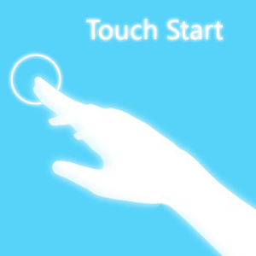
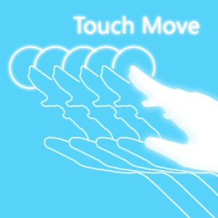
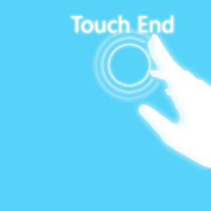

Slide 3
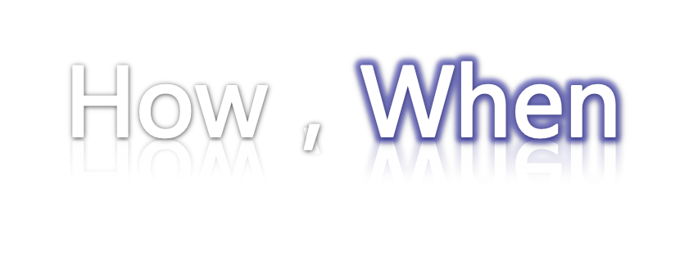
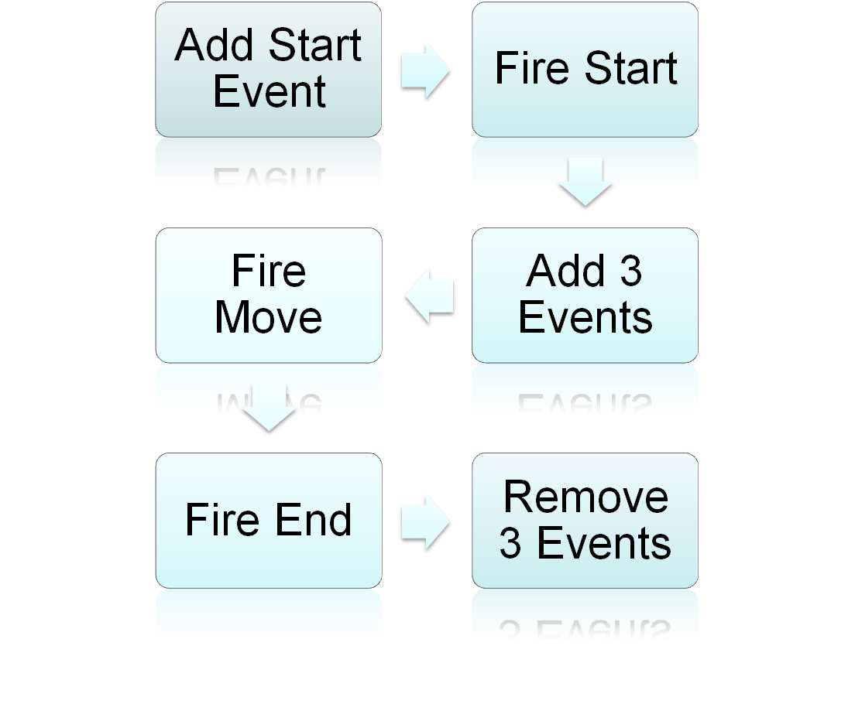

Slide 4


罪魁祸首：Android
Bug重现：Touchmove只触发一次
原因追查：必须阻止默认事件
除虫时间：在start或move时，执行一次e.preventDefault()
后遗症：会阻止页面滚动

Slide 5

touches：每个手指的信息
    有多少根手指，就有多少个touch，touches.length ＝ 手指个数
targetTouches ：同一结点内，每个手指的信息
    在把手指放在同一结点上时，行为与touches一致
changedTouches ：触发改变时，手指的信息
    改变的时机为有start，move，end，cancel
    只有当两个手指同时触碰屏幕，才会出现这两个手指的信息

Slide 6

{clientX, clientY}：相对于视图（viewport）的坐标
    不包括页面滚动
{screenX, screenY}：相对于屏幕的坐标
    和分辨率相关
{pageX, pageY} ：相对于整个页面的坐标
    包括页面滚动

Slide 7
罪魁祸首：Android
Bug重现：页面滚动时，坐标不准确
原因追查：PageX/Y并不包含滚动
除虫时间：附加scrollLeft/Top的修正
后遗症：无

Slide 8

swipeLeft：向左持续划动
swipeRight：向右持续划动
swipeUp：向上持续划动
swipeDown：向下持续划动

Slide 9

两次touchmove触发的坐标差，少于5px时，忽略此次move。
两次touchmove触发的时间差，少于100ms时，忽略此次move。
当不需要touchmove触发时，可以不绑定此事件。

Slide 10

首先获取两次touchmove的坐标差，[x2 – x1, y2 – y1]
其次判断水平还是垂直方向
    方法一：比较detalX 和detalY的大小，dX > dY时，方向为水平，dX > dY 时为垂直，dX = dY时忽略。
    方法二：计算deltaY/detalX的值，angle > 1，方向为水平，angle < 1时为垂直，angle = 1时忽略。
    精确模式下，angle的判断点为0.577（30度夹角）。
再次判断具体方向
  当x2 > x1/y2 > y1时，方向为right/down，反之为left/up。

Slide 11
罪魁祸首：Android
Bug重现：在A标签上，move后不触发touchend
原因追查：A标签的href属性为javascript:void(0)
除虫时间：可改为javascript:;
后遗症：无

Slide 12

当划动方向为非期望方向时，可采取两种策略：
    忽略此次移动
    取消整个事件
  对于是否为非期望方向的判断，可采取如下策略：
    判定每一次move的方向
    如第一次move为非期望方向则取消整个事件，否则判定每一次move的方向

Slide 13

是否绑定move事件可配置（true/false）
对move性能进行了修正
方向判定的精确度可配置（45度/30度）
可锁定任意一个或多个方向
锁定方向后的策略可配置（ignore/cancel）
对Andriod下的滚动条进行了修正

Slide 14

tap：轻击，start和end之间间隔<200ms
longTap：长按，start和end之间间隔>1ms
doubleTap：快速双击，两次轻击之间间隔<300ms
注意，tap事件均不能有move出现，否则不能认为是tap

Slide 15




Slide 16
谢谢观赏
一淘UX
Make Presentation much more fun
@渚薰大神

